Slide 1
SALÃO DE BELEZA
BELEZA PURA

Slide 2
INTRODUÇÃO
Este documento contém a especificação do projeto do banco de dados "Beleza Pura Beauty Salon". Nossa proposta é automatizar alguns serviços do salão, o que economizaria tempo (e dinheiro), vislumbrando uma melhor organização da microempresa.

Slide 3
MINI-MUNDO
O salão de beleza “Beleza Pura” está situado na Av. Belo Horizonte, 5525, Nova Almeida, Serra, ES. O mesmo é dividido em alas: a feminina e a masculina. Nele, a forma de atendimento do corte masculino é dada pela ordem de chegada, não havendo numeração para identificar quem chegou primeiro. Quando o corte é feminino o agendamento é feito por telefone, porque normalmente leva-se mais tempo graças aos outros serviços que podem vir acompanhados (selagem, pintura, manicure etc.); e quando não há horário agendado, a regra do masculino vale para todos. Como a empresa é pequena, não há um considerável número de funcionários. Para cortar cabelo masculino existem 4 funcionários, sendo que 2 deles cortam também os femininos, além de 1 que faz especificamente relaxamento e 1 manicure que também é pedicure.

Slide 4
MINI-MUNDO
Quando um(a) cliente chega, confere-se o horário agendado. Caso esteja agendado, o serviço requerido é feito. Mas caso não haja nenhum agendamento, o horário fica livre para aqueles clientes que não marcaram um horário e apareceram de repente. Quanto aos dados básicos para o agendamento, solicitam nome, dia e horário do serviço desejado e o número de telefone e/ou celular. Também podem ocorrer reagendamentos. Após a conferência de horário, o cliente recebe o serviço pretendido. Pode ser que o profissional tente fazer uma promoção de seus produtos durante o trabalho.

Slide 5
MINI-MUNDO
Terminado o serviço, o profissional preenche sua ficha de controle anotando todos os serviços que prestou e também se vendeu produtos. Caso tenha vendido, recebe uma comissão. No final do dia é contabilizado tudo o que entrou e também tudo o que saiu: lucros e despesas. Esse sistema obsoleto só traz desvantagens: demora no preenchimento dos papeis, desperdício de tempo, possibilidade de confundir valores ao fazer cálculos, risco de esquecer alguma entrada importante, perda dos papeis, entre outros. A proposta é criar um sistema que integralize todas essas informações de forma suscinta, de modo que o(a) administrador(a)/dono(a)/gerente do estabelecimento possa ter o controle de tudo que acontece no salão, desde a parte de cortes e pinturas (entre outros) quanto do estoque de produtos e saldo conforme o tempo.

Slide 6
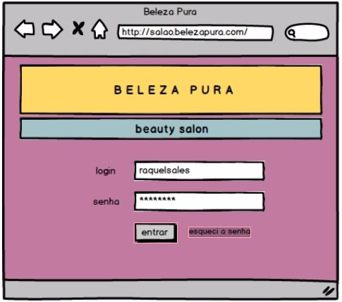
BALSAMIQ
Criamos uma prototipação de como ,teoricamente como funcionaria a tela de loguin da empresa

Slide 7
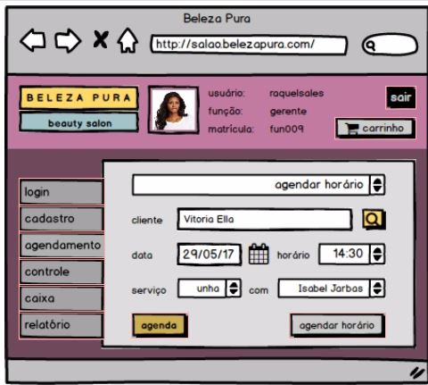
BALSAMIQ
O objetivo principal do sistema é poder criar um agendamento , para corte ou fazer unhas .

Slide 8
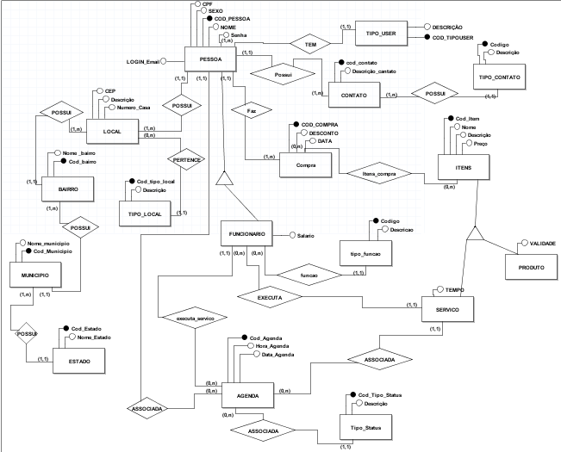
MODELO CONCEITUAL

Slide 9
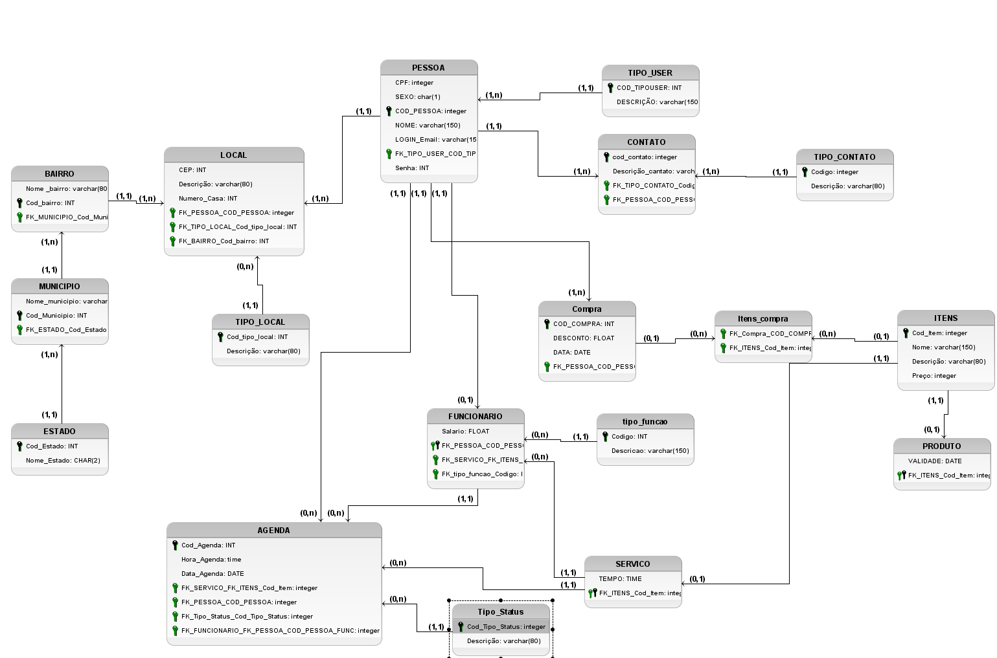
MODELO LÓGICO

Slide 10
MODELO FÍSICO
O modelo físico ,foi feito com base no modelo lógico ,esses comandos abaixo é um exemplo de como criamos o nosso banco de dados e tabela,Antes dos inserts.
create database if not exists Salao_bp2;
use Salao_bp2;
CREATE TABLE CONTATO (
cod_contato integer PRIMARY KEY,
Descrição_cantato varchar(80),
FK_TIPO_CONTATO_Codigo integer,
FK_PESSOA_COD_PESSOA integer
);

Slide 11
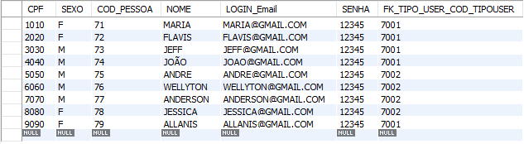
COMANDOS E TABELAS
CONSULTAS
SELECT *FROM PESSOA;

Slide 12
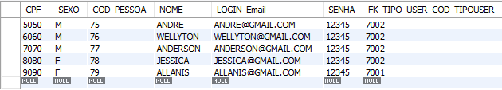
COMANDOS E TABELAS
WHERE
SELECT * FROM PESSOA WHERE COD_PESSOA >=75;

Slide 13

COMANDOS E TABELAS
OPERADORES LÓGICOS, ARITMÉTICOS E CAMPOS RENOMEADOS
SELECT FK_PESSOA_COD_PESSOA_FUNC ,Salario,SALARIO*(1.5) AS 'NOVO SALARIO' FROM FUNCIONARIO WHERE FK_PESSOA_COD_PESSOA_FUNC >75 AND Salario >937 ;

Slide 14
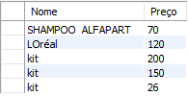
COMANDOS E TABELAS
OPERADORES LIKE
SELECT Nome ,Preço FROM ITENS WHERE Descrição LIKE BINARY'%i%';

Slide 15

COMANDOS E TABELAS
ATUALIZAÇÃO DE DADOS
SELECT Hora_Agenda,Data_Agenda FROM AGENDA WHERE Cod_Agenda >= 91; UPDATE AGENDA SET Hora_Agenda ='10:00'WHERE Cod_Agenda= 92;

Slide 16
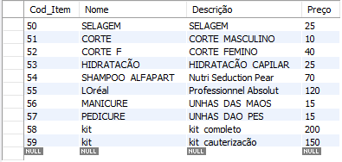
COMANDOS E TABELAS
EXCLUSÃO DE DADOS
SELECT *FROM ITENS; DELETE FROM ITENS WHERE Cod_Item = 60;

Slide 17
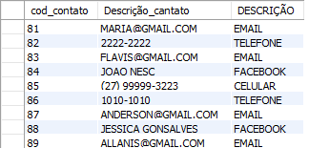
COMANDOS E TABELAS
JUNÇÃO
SELECT cod_contato,Descrição_cantato,DESCRIÇÃO from CONTATO inner join TIPO_CONTATO on (CONTATO.FK_TIPO_CONTATO_Codigo = TIPO_CONTATO.Codigo);

Slide 18

COMANDOS E TABELAS
GROUP BY
SELECT* FROM CONTATO GROUP BY FK_TIPO_CONTATO_Codigo;

Slide 19
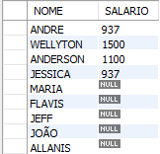
COMANDOS E TABELAS
LEFT E RIGHT JOIN
SELECT PESSOA.NOME,FUNCIONARIO.SALARIO FROM FUNCIONARIO RIGHT OUTER JOIN PESSOA ON(PESSOA.COD_PESSOA=FUNCIONARIO.FK_PESSOA_COD_PESSOA_FUNC);

Slide 20
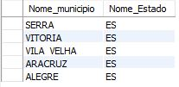
COMANDOS E TABELAS
VIEW
CREATE VIEW MUNI_ESTADO AS SELECT Nome_municipio, Nome_Estado from MUNICIPIO INNER JOIN ESTADO ON (MUNICIPIO.FK_ESTADO_Cod_Estado=ESTADO.Cod_Estado); SELECT * FROM MUNI_ESTADO;

Slide 21

COMANDOS E TABELAS
SUBCONSULTAS
select * from pessoa where nome in(select nome from pessoa where nome like "%j%");

